Slide 1
C++程序设计实践
信息学院| 5DG在线编程实训
2022年7月12日

Slide 2
C++小课堂

Slide 3

知识点1：无穷大常量0x3f3f3f3f

Slide 4
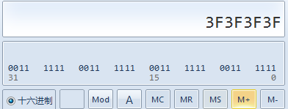
代码小技巧：把变量赋值为无穷大
对于int类型的数，有的人会采用INT_MAX，即0x7fffffff作为无穷大。但是以INT_MAX为无穷大常常面临一个问题，即加一个其他的数会溢出。
在实际编程中，我们常采用0x3f3f3f3f来作为无穷大。

Slide 5
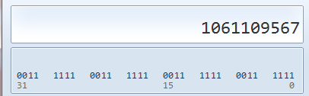
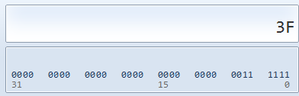
0x3f3f3f3f主要有如下好处：
0x3f3f3f3f的十进制为1061109567，和INT_MAX一个数量级，即10^9数量级，而一般场合下的数据都是小于10^9的。
0x3f3f3f3f + 0x3f3f3f3f = 2122219134，无穷大相加依然不会溢出
可以使用memset(array, 0x3f, sizeof(array))来为数组设初值为0x3f3f3f3f，因为这个数的每个字节都是0x3f。

Slide 6
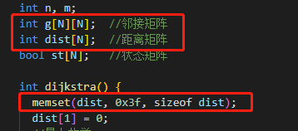
代码片段

Slide 7

知识点2：Struct的妙用

Slide 8
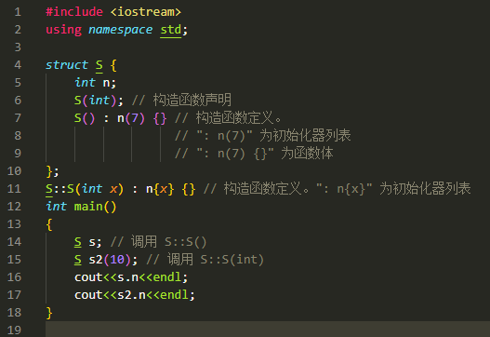
Struct 妙用

Slide 9
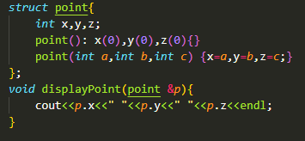
使用Struct初始化三元组

Slide 10
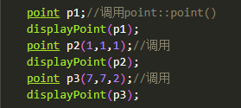

创建point实例

Slide 11
BFS的应用
滚石柱
公主的 攻击范围

Slide 12
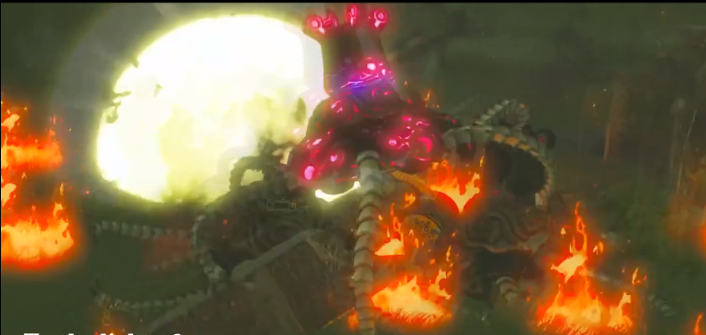
例题1 公主的攻击范围

Slide 13
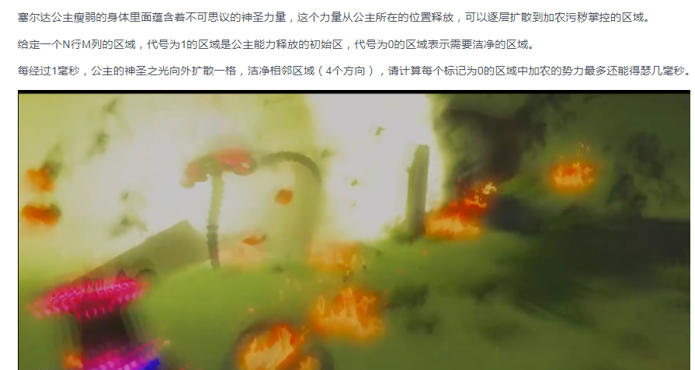
公主的攻击范围

Slide 14
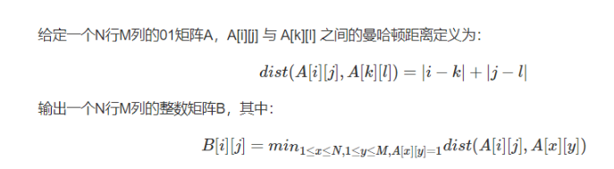
格子x,y之间的距离用曼哈顿距离计算
根据如上公式可知：曼哈顿距离指两点之间的行坐标i距离和列坐标j距离之和。
题目的意思就是求出矩阵中所有节点为0的点，到节点为1的点的曼哈顿距离。

Slide 15
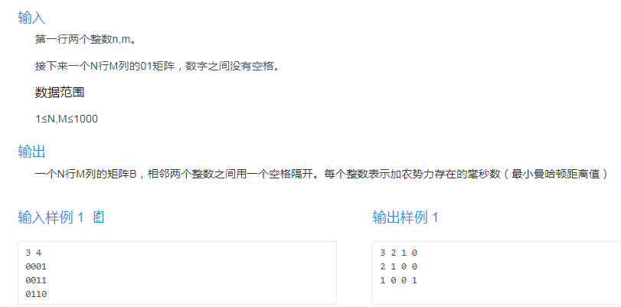
输入输出分析

Slide 16
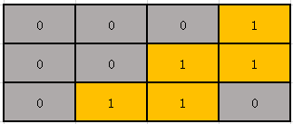
01矩阵

Slide 17
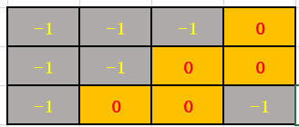
Dist更新分析：1的位置初始值为0

Slide 18
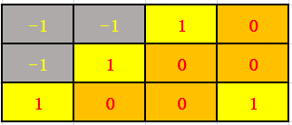
Dist更新分析：BFS扩展到最近的0

Slide 19
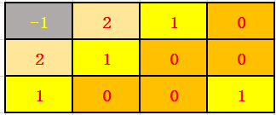
Dist更新分析：BFS扩展到最近的0

Slide 20
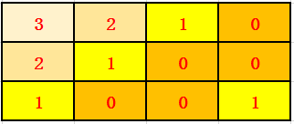
Dist更新分析：BFS扩展到最近的0

Slide 21
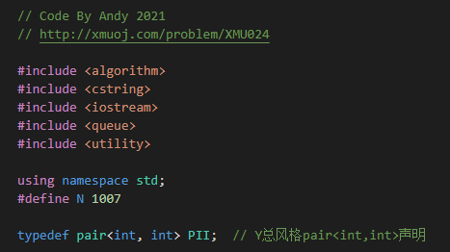
多源点广搜BFS

Slide 22
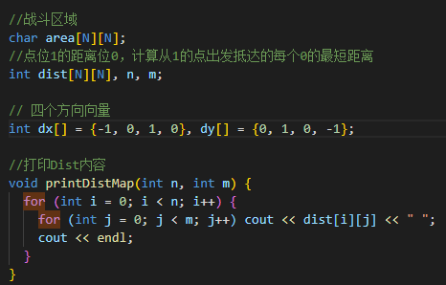
用邻接矩阵存储地图

Slide 23
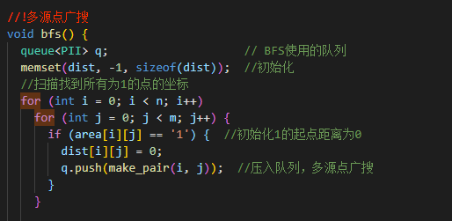
多源点广搜BFS

Slide 24
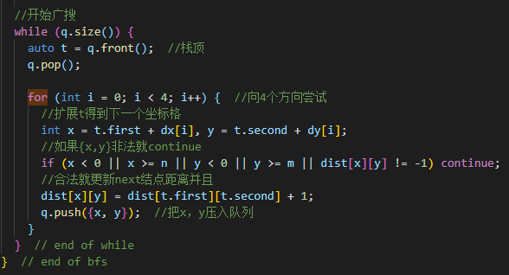
多源点广搜BFS

Slide 25
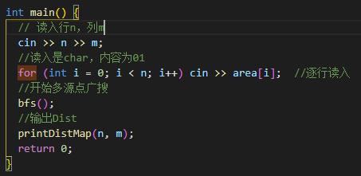
主函数

Slide 26
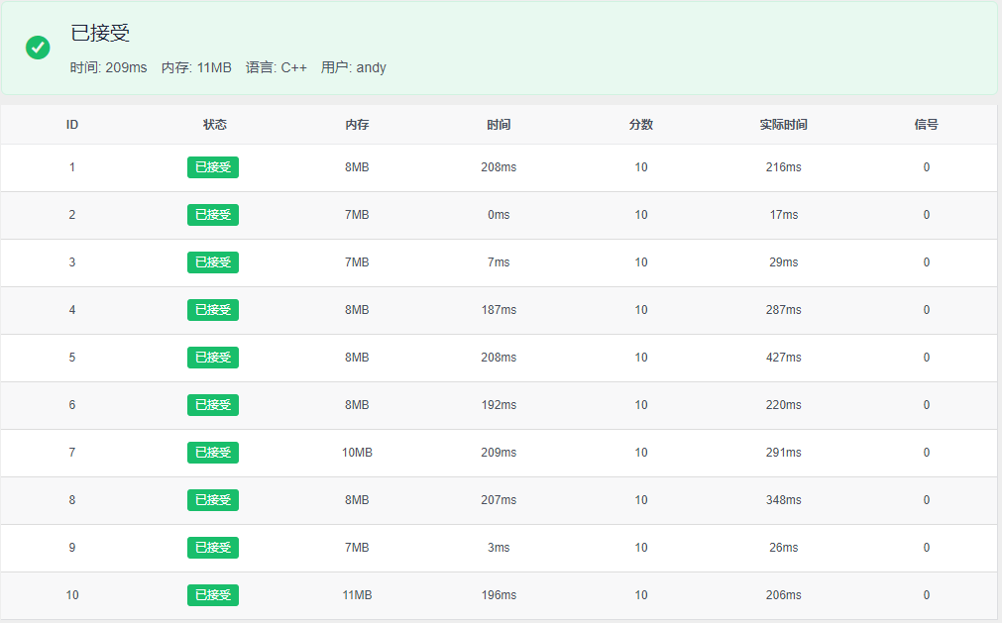
Accept

Slide 27
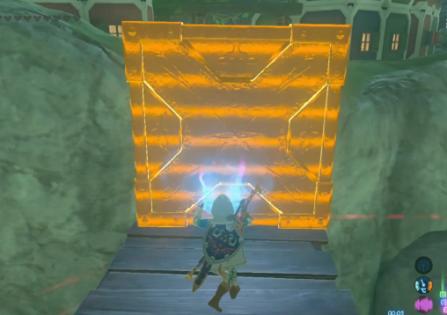
例题2 滚石柱

Slide 28
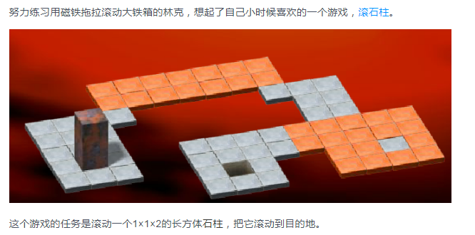
https://www.albinoblacksheep.com/games/bloxorz

Slide 29
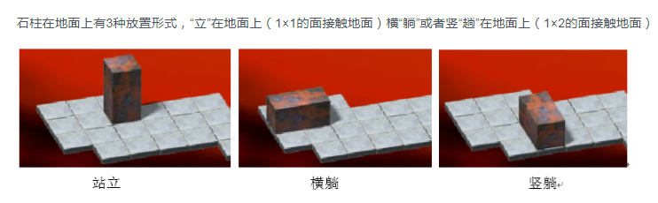
3种状态（如何设计数据结构？）

Slide 30
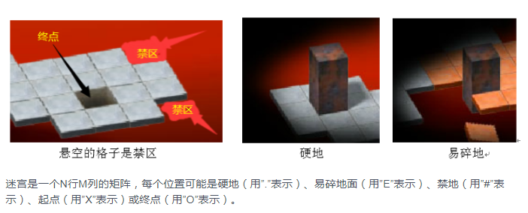
地图说明

Slide 31
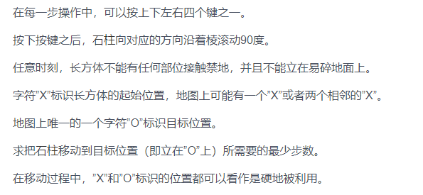
按键说明

Slide 32
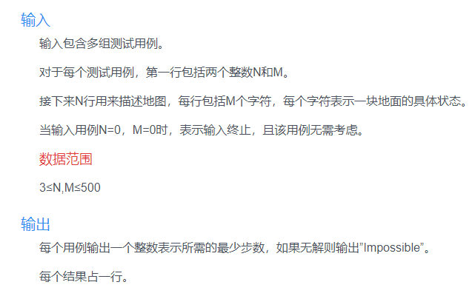
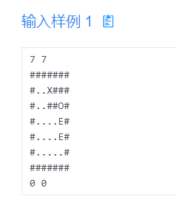
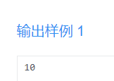
输入输出

Slide 33
重要提示
在每一步操作中，可以按上下左右四个键之一。
按下按键之后，石柱向对应的方向沿着棱滚动90度。
问题：如何设计石柱的状态转换函数？

Slide 34
理解题意！
任意时刻，长方体不能有任何部位接触禁地，并且不能立在易碎地面上。 ——如何设计isValid()函数？
字符”X”标识长方体的起始位置，地图上可能有一个”X”或者两个相邻的”X”。 ——如何表示Start点？
地图上唯一的一个字符”O”标识目标位置。——Target点如何表示？
求把石柱移动到目标位置（即立在”O”上）所需要的最少步数。 ——结束状态如何表示？
在移动过程中，”X”和”O”标识的位置都可以看作是硬地被利用。 ——如何更新地图？

Slide 35
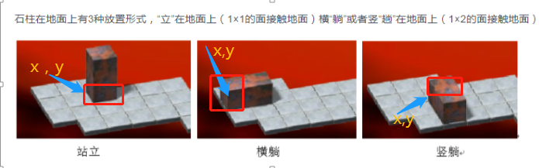
石柱采用三元组（X，Y，Z)
（X，Y）表示石柱的基坐标
Z： 0表示站立 1表示横躺 2表示竖躺

Slide 36
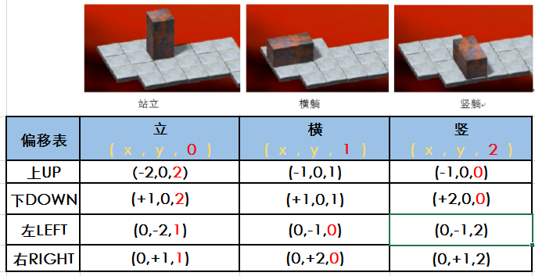
(X,Y,Z的状态转移表,XY表示石柱两个半块中的最小坐标)

Slide 37
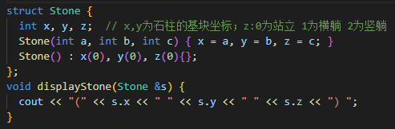
Stone的struct参考代码

Slide 38
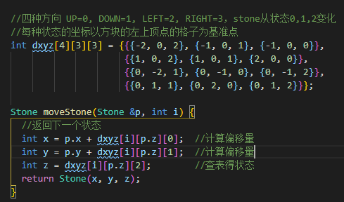
状态转移函数设计

Slide 39
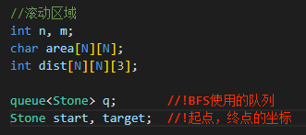
地图数据结构与队列的数据结构设计

Slide 40
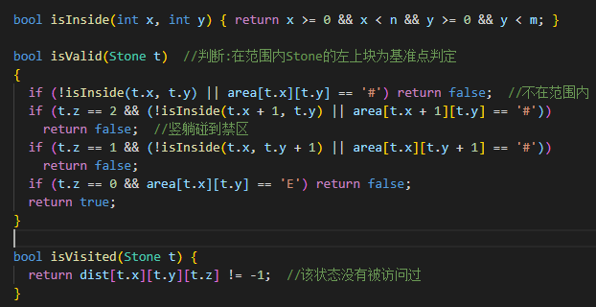
isValid函数设计(两个半块的状态：t.x+1 t.y+1)

Slide 41
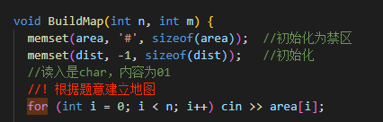
Buildmap：初始化游戏地图

Slide 42
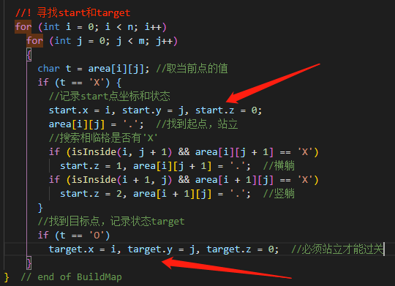
找到start和target的状态，并更新地图

Slide 43
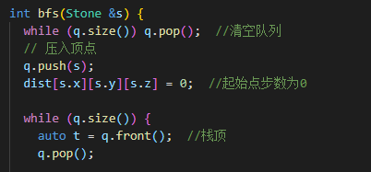
Int bfs(Stone &s) 从s位置开始BFS

Slide 44
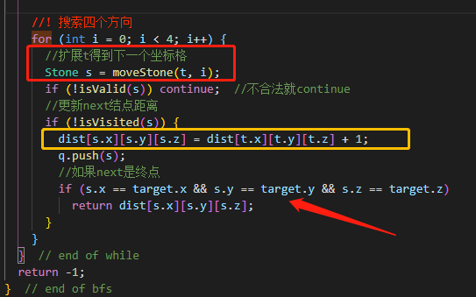
BFS搜索

Slide 45
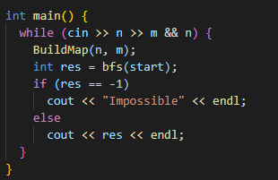
主函数

Slide 46
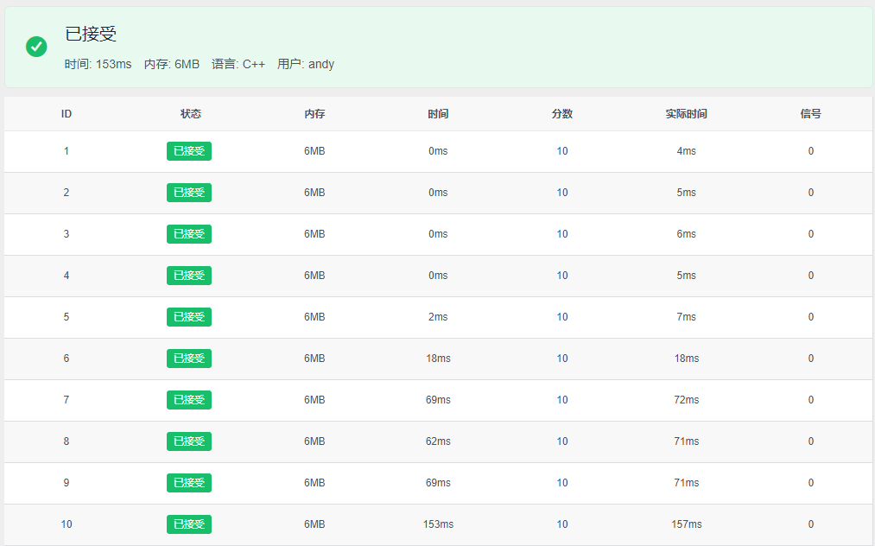
Accept

